Slide 1
MAS Radbuza, z. s.
MAP SO ORP Stod a SO ORP Nýřany

Slide 2
MAP SO ORP Stod a SO ORP Nýřany
realizace červen 2016 – květen 2018
2 ORP – Stod a Nýřany
17 mateřských škol
10 základních škol
16 základních a mateřských škol
5 základních uměleckých škol
3 střediska volného času

Slide 3
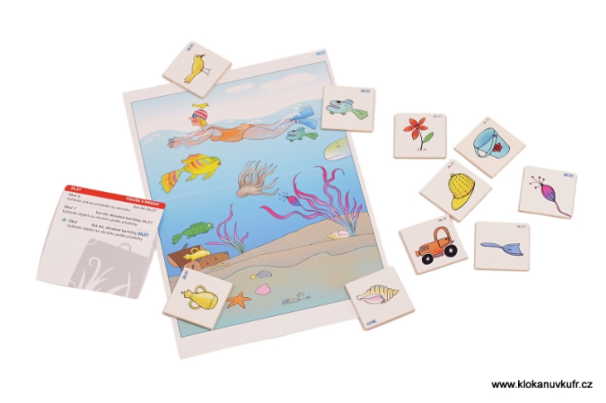
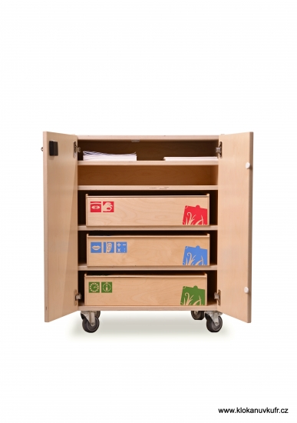
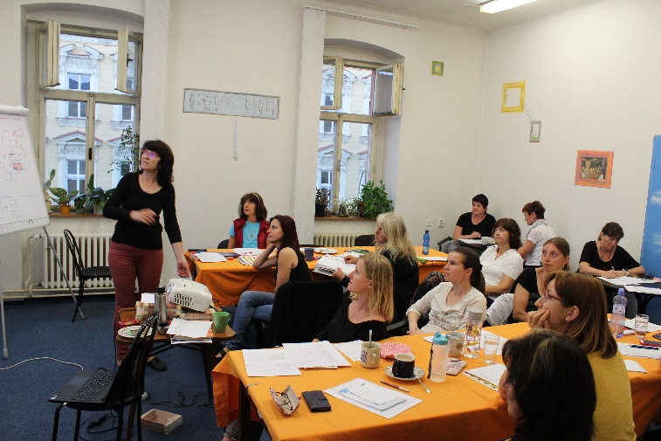
MATEŘSKÉ ŠKOLY
školení na diagnostiku dětí v MŠ
Klokanovy kufry

Slide 4
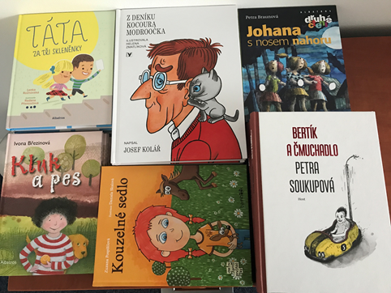
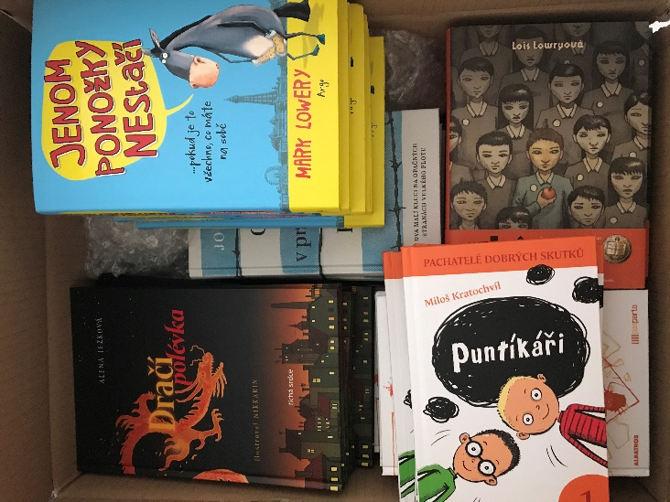
ZÁKLADNÍ ŠKOLY
„Čtení – nejlepší učení“
realizace čtenářských dílen
30 knih pro každý ročník

Slide 5
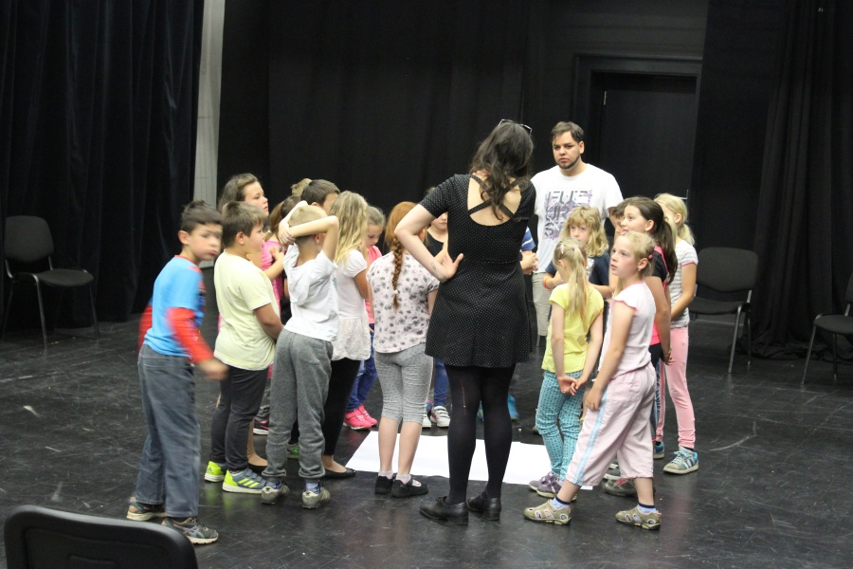
ZÁKLADNÍ ŠKOLY
„Den jinde“
vzájemné návštěvy školních parlamentů, tříd
společné závěrečné setkání a vyhodnocení návštěv

Slide 6
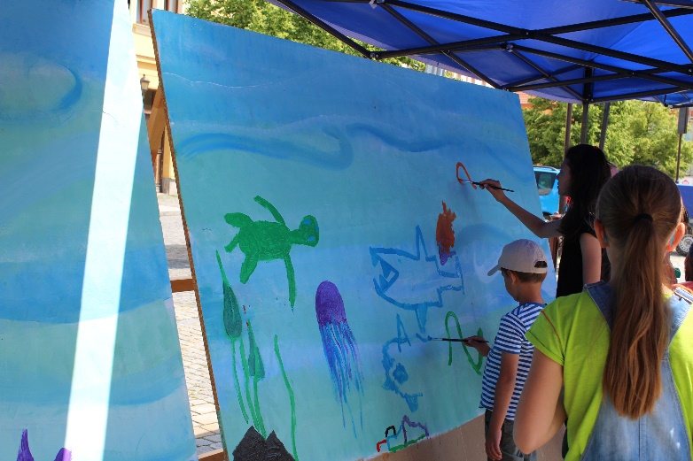
ZÁKLADNÍ UMĚLECKÉ ŠKOLY
„Dobřanské ZUŠkování“
doprovodná akce v rámci ZUŠ Open
společné workshopy – výtvarníci, folklorní soubory
vystoupení účastníků z pěti ZUŠ
společné vystoupení

Slide 7
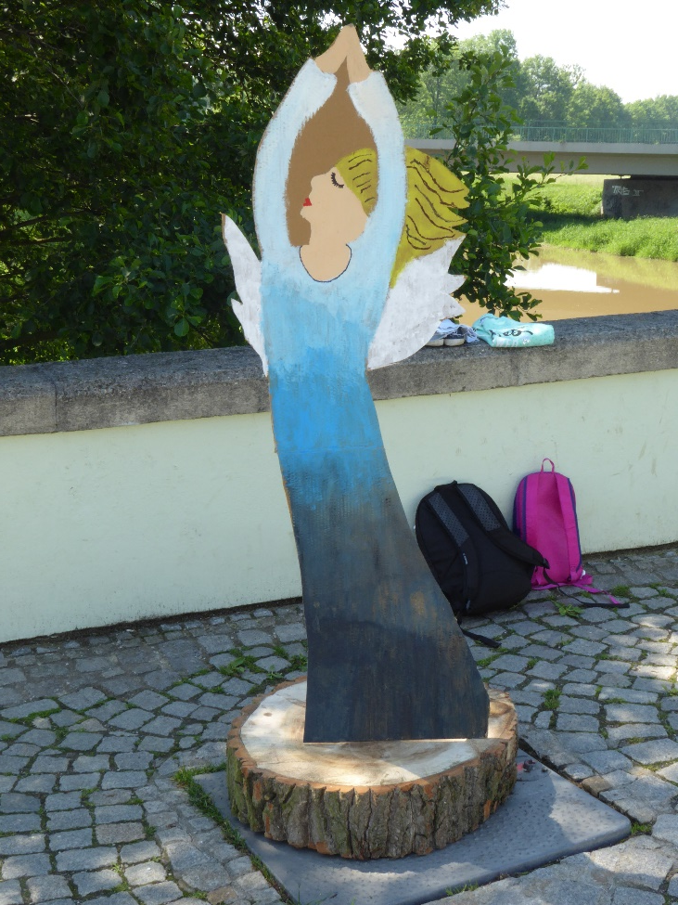
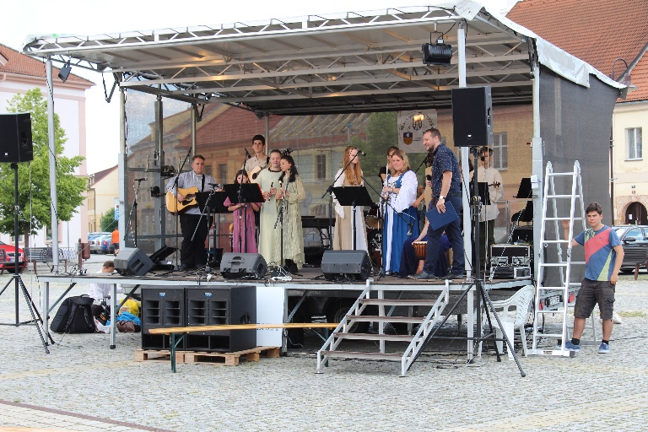
ZÁKLADNÍ UMĚLECKÉ ŠKOLY

Slide 8
DĚKUJI ZA POZORNOST
Bc. Pavla Adamcová Hlavní manažer MAP Nýřany MAS Radbuza, z.s. Tel.: 720 021 961

